Slide 1
VocaBattle
Projektstatus 2022-03-23
Status / Probleme / Risiken
Vokabellisten Management fertiggestellt (Hohn, Kristen)
Benutzernamen ändern fertiggestellt (Hohn)
Freunde hinzufügen, entfernen fertiggestellt (Kristen, Hohn)
Kontraste überarbeitet (Jakupovic)
Chat fertiggestellt (Hohn)
Problem gelöst: Login Request ging an die falsche Addresse (Hohn)
Vokabelbattle in Arbeit (Hohn, Kristen)
GRÜN
Meilenstein | Plan | Status
Design Konzept | 2021-01-01 | done
Disability Study | 2022-02-12 | done
Quality Plan | 2022-03-10 | done
Sprint 1 | 2021-11-29 | done
Sprint 2 | 2021-12-31 | done
Sprint 3 | 2022-02-21 | done
Sprint 4 | 2022-03-30 | in progress
Integrationstest | 2022-04-01
Abnahme | 2022-04-04
Projektende | 2022-04-04
Ausblick
Battle fertigstellen (Hohn, Kristen)

Slide 2
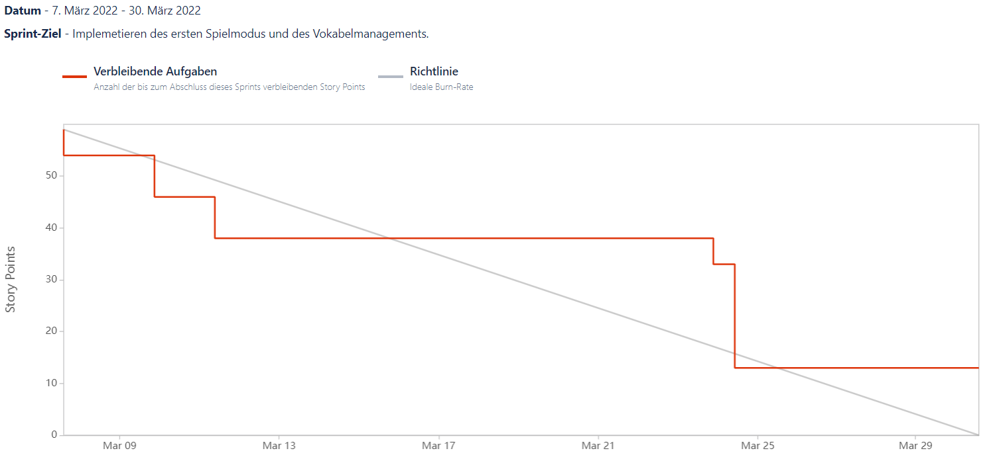
VocaBattle

